Slide 1
Животный мир Ростовской области

Slide 2
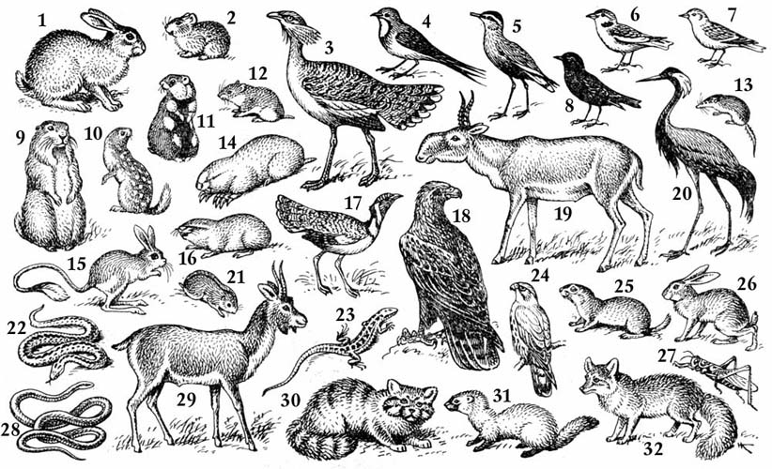
Степная фауна
Европейские животные
Виды Арало-Каспийсого бассейна

Slide 3
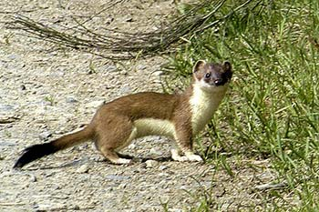
Территория Ростовской области населена разными животными. На видовой состав животного мира большое влияние оказывает географическое положение Ростовской области. Соседство с лесостепными и полупустынными территориями обеспечивает присутствие на территории Ростовской области животных перечисленных зон. Например, на севере области - оленей и косуль, а на юго-востоке - корсака и ушастого ежа.

Slide 4
Млекопитающие (70 видов)
Грызуны (29 видов)
Хищные (12 видов)
Насекомоядные (9 видов)
Рукокрылые (9 видов)
Копытные (4 вида)

Slide 5
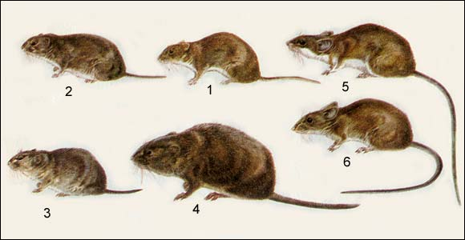
Самым многочисленным отрядом млекопитающих являются грызуны – сурки, суслики, тушканчики, мышовки, мыши, полевки, слепушонки.

Slide 6
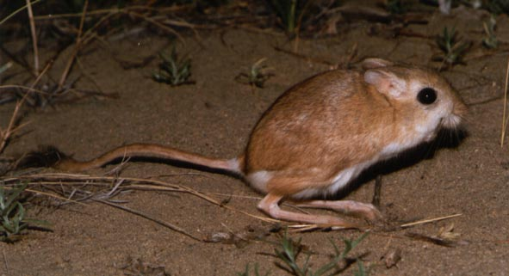
Тушканчик

Slide 7
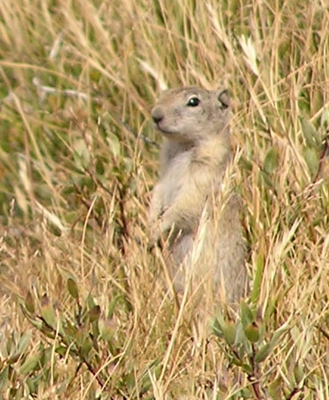
Суслик

Slide 8
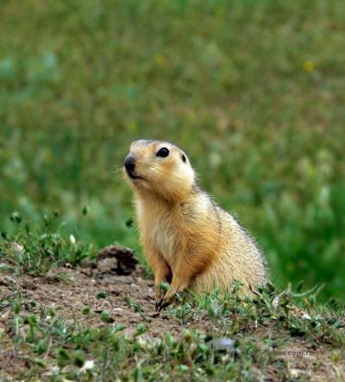
Суслик

Slide 9
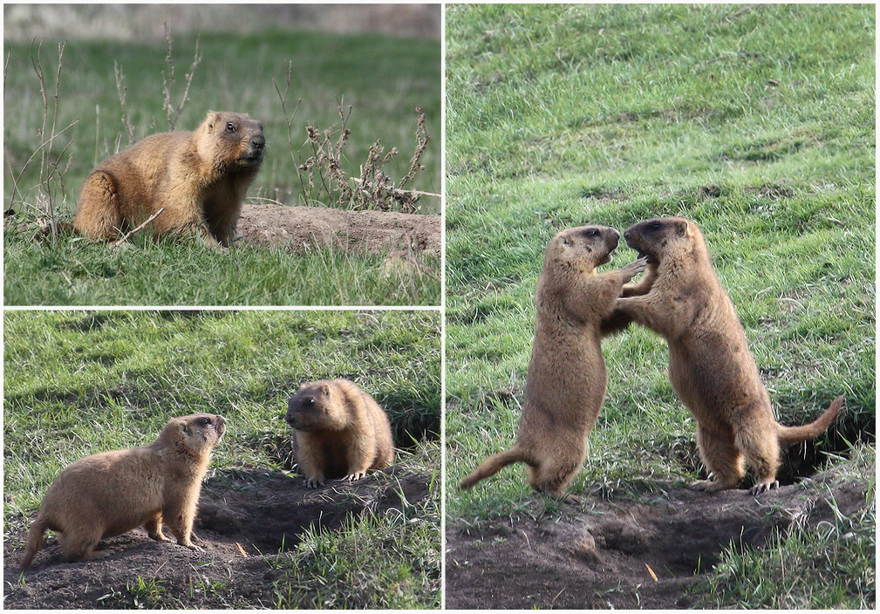
Сурки

Slide 10
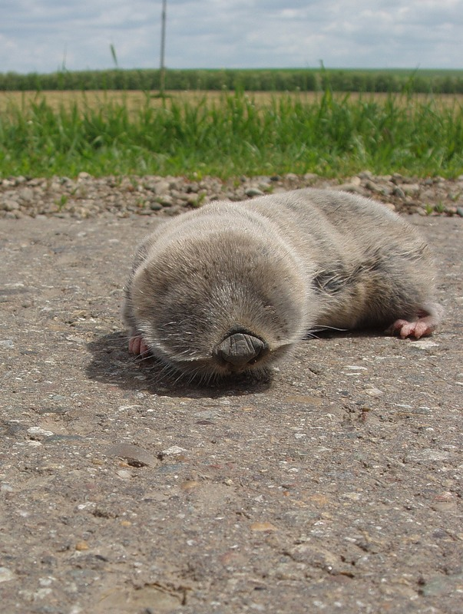
Слепыш

Slide 11
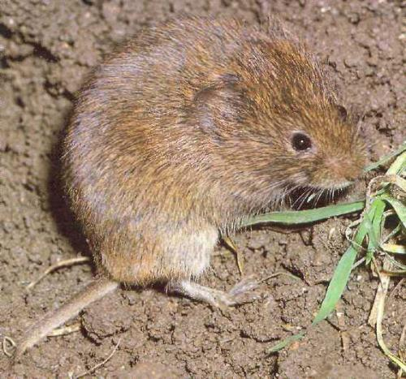

Slide 12
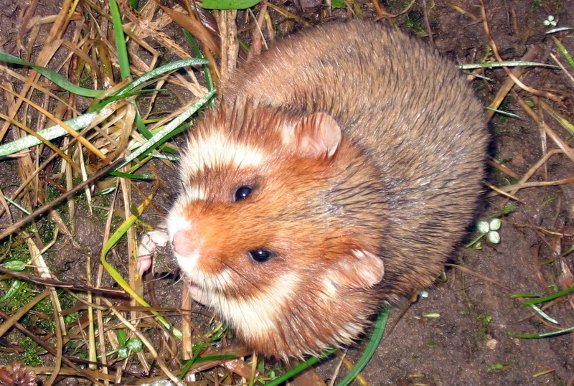

Slide 13
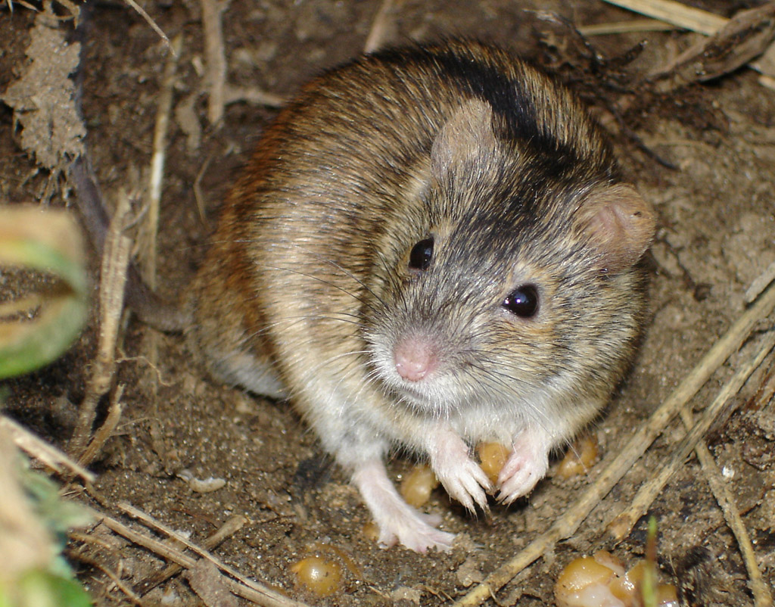

Slide 14
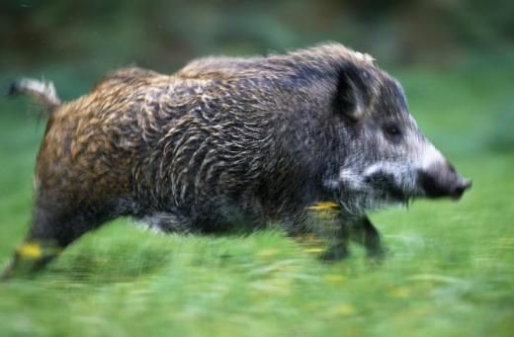
Копытные Из копытных охраняются все. Кабан, лось, олень благородный, косуля. Все эти животные обитают на территории охотничьих заказников Ростовской области. Охота на них запрещена. Лишь изредка, для регулирования численности животных, разрешается их отстрел. Но только при наличии лицензии. На кабана в отдельные годы охота разрешается. Однако тоже, лишь при наличии лицензии.

Slide 15
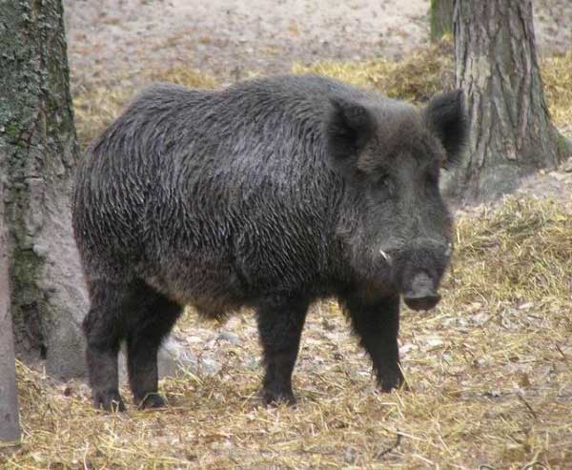
Кабан

Slide 17
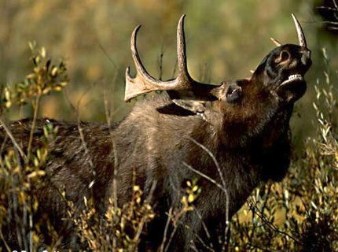
Лось

Slide 18
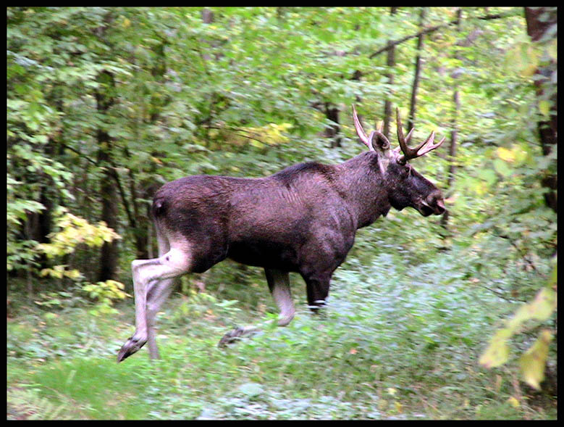

Slide 19
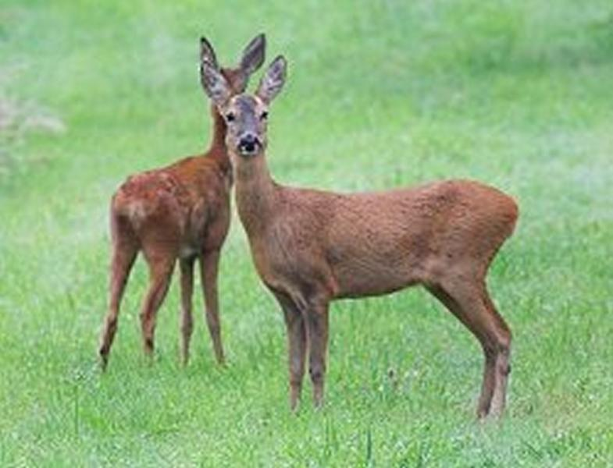
Косуля

Slide 20
Отряд Хищные

Slide 21
Представитель семейства псовых, корсак.

Slide 22
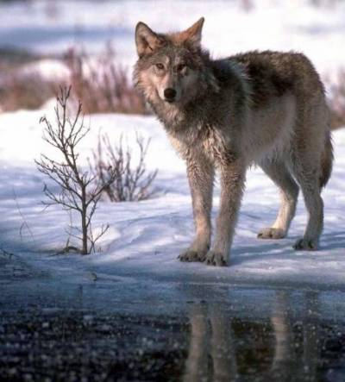
Волк Учёту и регулированию поголовья волка на
территории Ростовской
области придаётся большое значение.
Эти действия необходимы для сохранения
копытных животных на территории области.
Ареал распространения волка на территории
Ростовской области достаточно большой.
Не имея конкурентов и врагов, волк быстро
размножается, захватывая всё новые и
новые места для своего обитания.

Slide 23
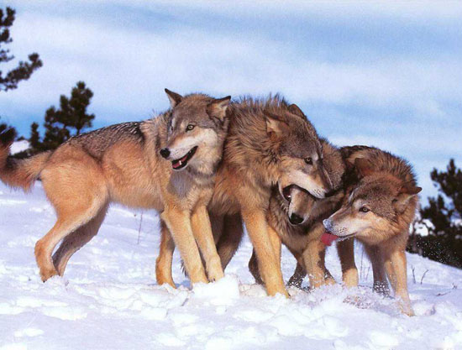
Такое сильное, умное животное, как волк способно нанести значительный урон численности охраняемых животных. Борьба с волком является одной из охранных мер.

Slide 24
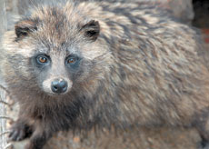
Енотовидная собака

Slide 25
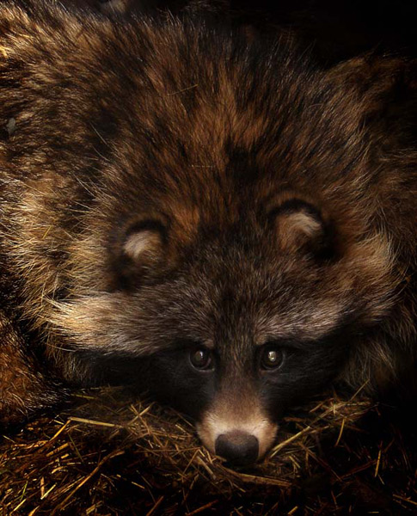
Енотовидная собака

Slide 26
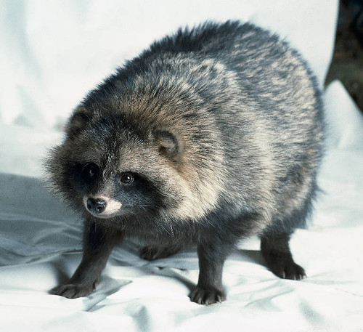
В настоящее время енотовидная собака
довольно часто встречается.

Slide 27
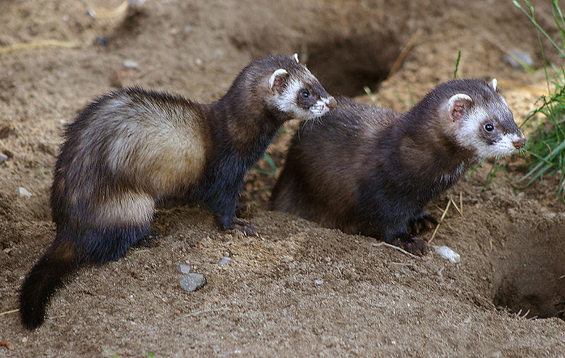
Хорек

Slide 28
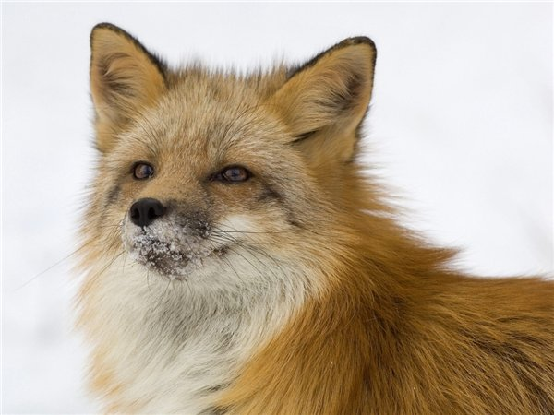
Лисица

Slide 29
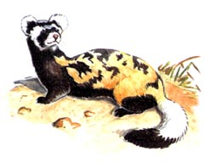
Перевязка
Перевязка южнорусская
занесена в Красную книгу
России. Животное находится
на грани исчезновения.

Slide 30
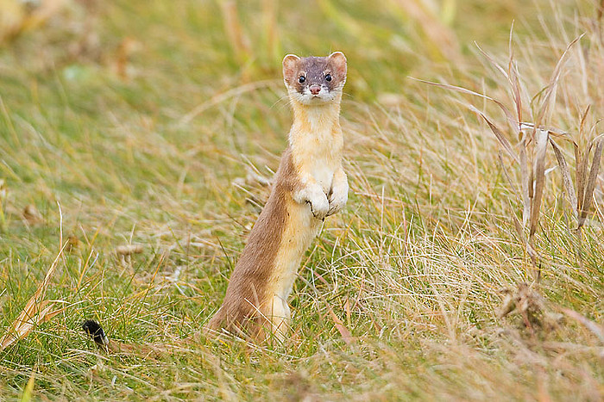
Ласка

Slide 31
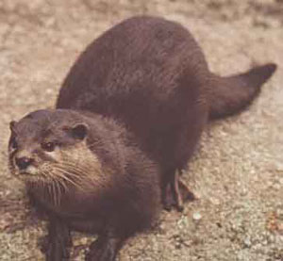
Выдра

Slide 32
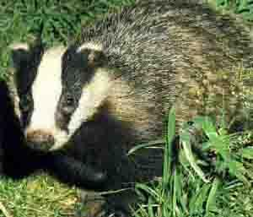
Горностай Барсук

Slide 33
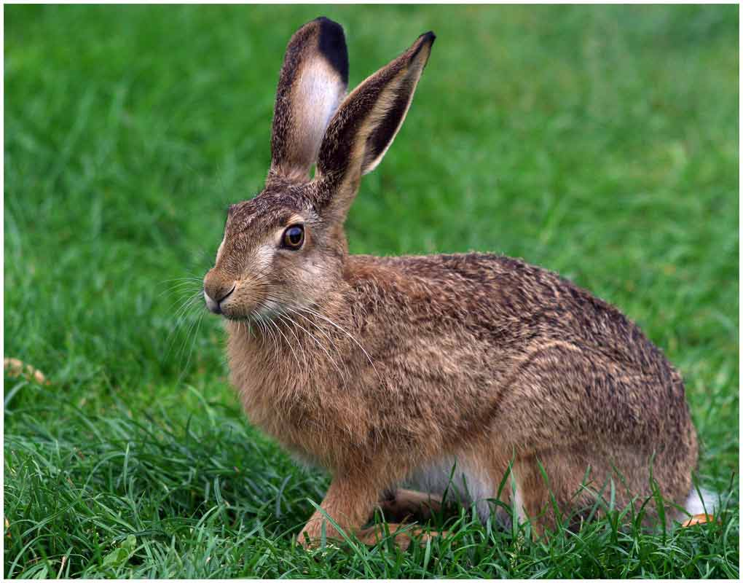
Зайцеобразные: Заяц - русак

Slide 34
Отряд
Насекомоядные

Slide 35
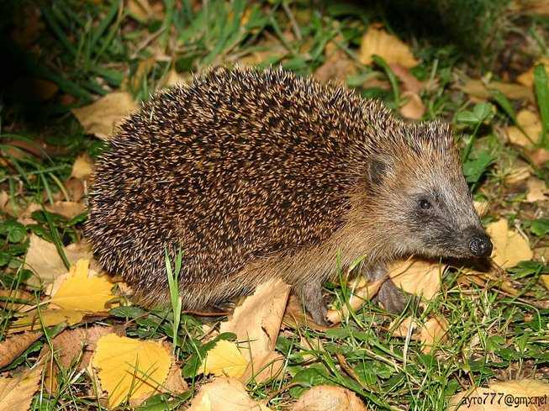
Еж

Slide 36
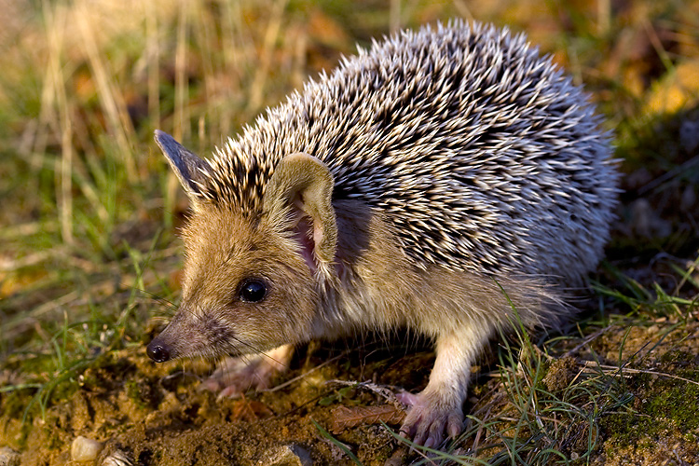
Ушастый еж

Slide 37
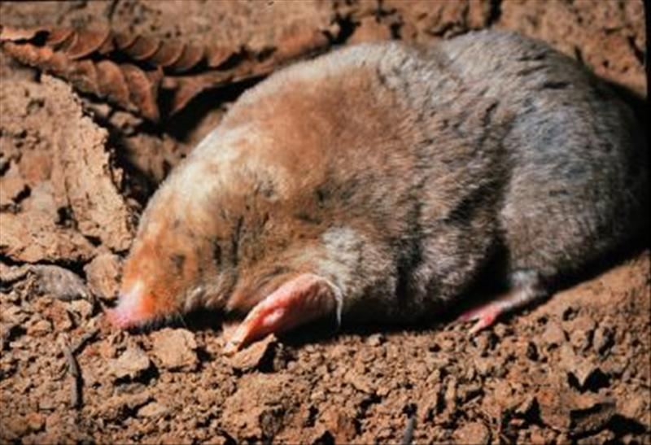
Крот

Slide 38
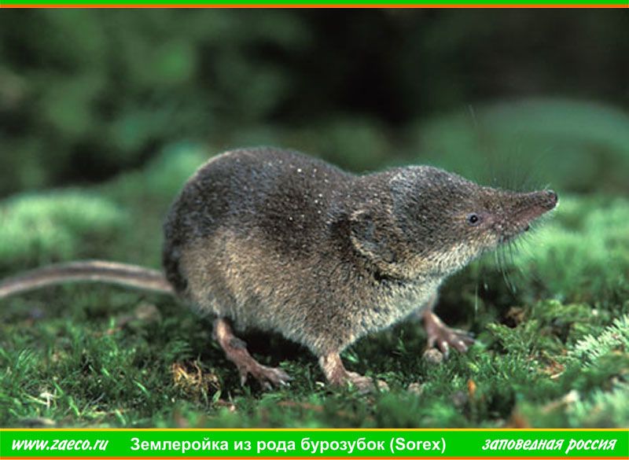
Бурозубка

Slide 39
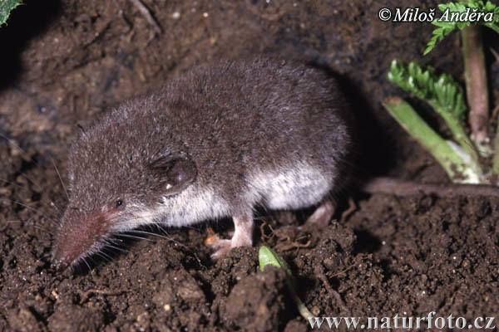

Slide 40
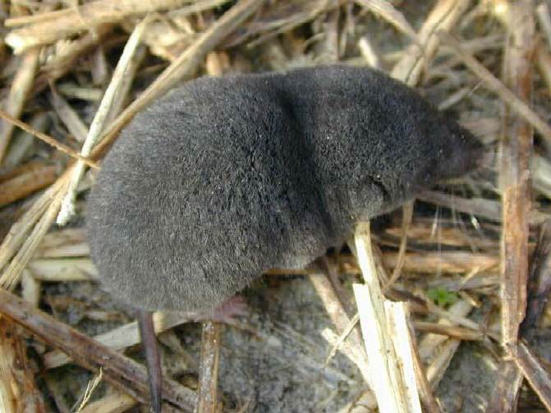

Slide 41
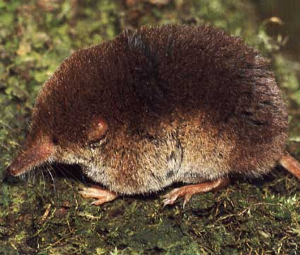

Slide 42
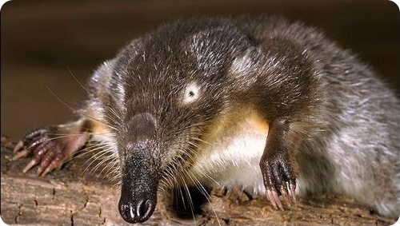
Выхухоль

Slide 43
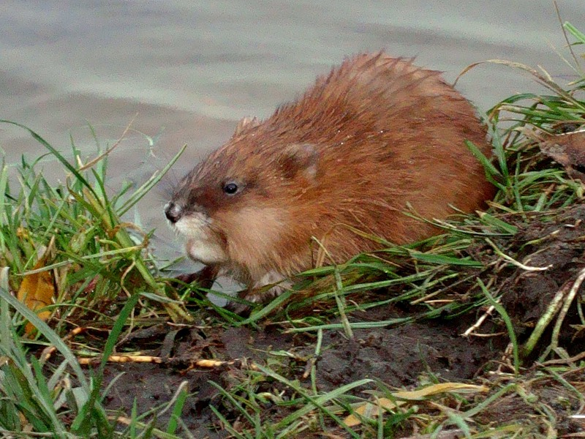
Околоводная фауна
Ондатра

Slide 44
Класс
Пресмыкающиеся
(14 видов)
Ужи, полозы, медянки,
гадюки, ящерицы.

Slide 45
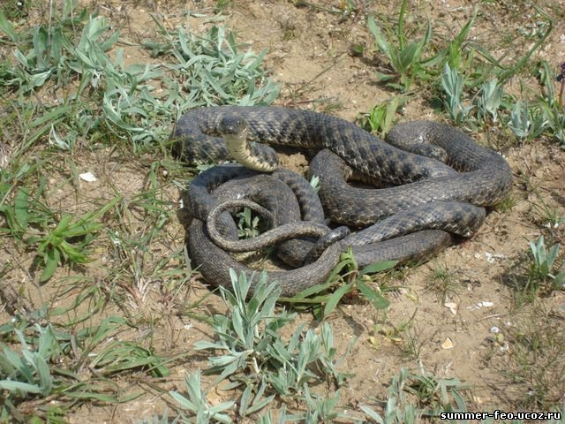
Степная гадюка

Slide 46
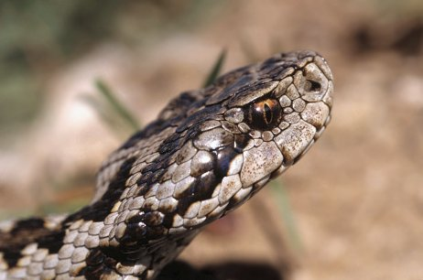

Slide 47
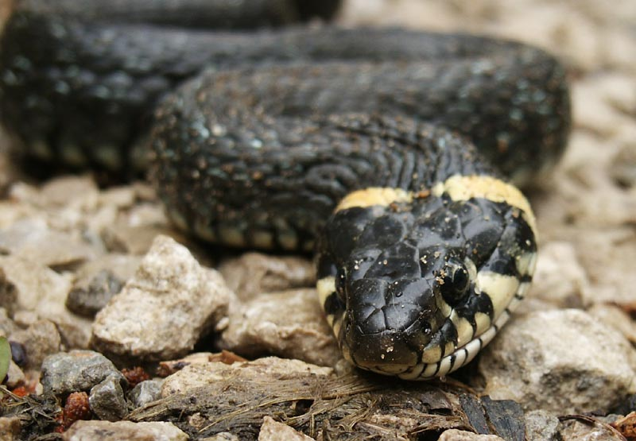
Уж

Slide 48
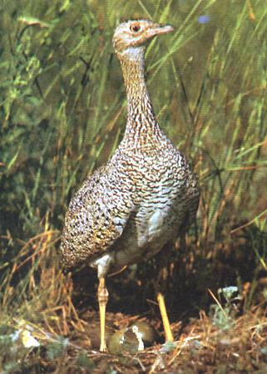
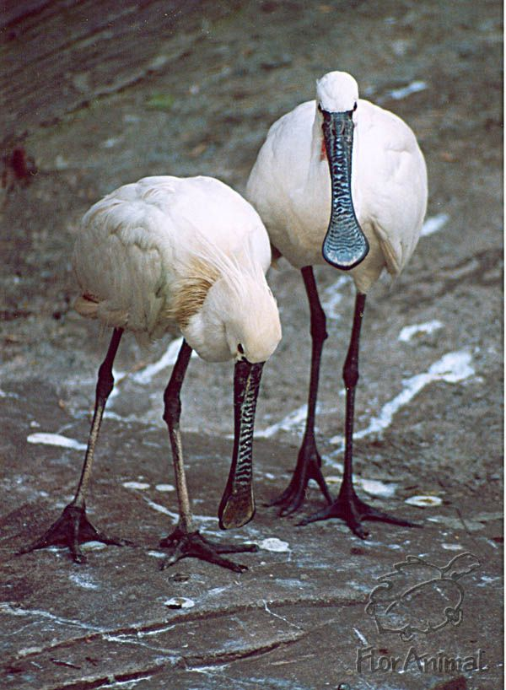
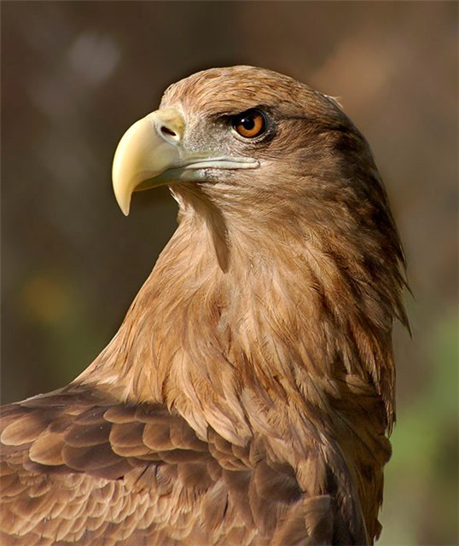
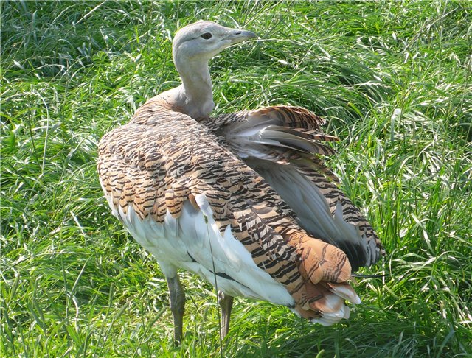
Класс Птиц
- очень разнообразен;
отряд воробьиных (49 видов)
отряд ржанкообразных (15 видов)
отряд соколообразных (14 видов)
отряд гусеобразных (12 видов)
отряд аистообразных ( 10 видов)
отряд журавлеобразных (7 видов)
отряд голубеобразных (3 вида)
отряд курообразных (1 вид)

Slide 49
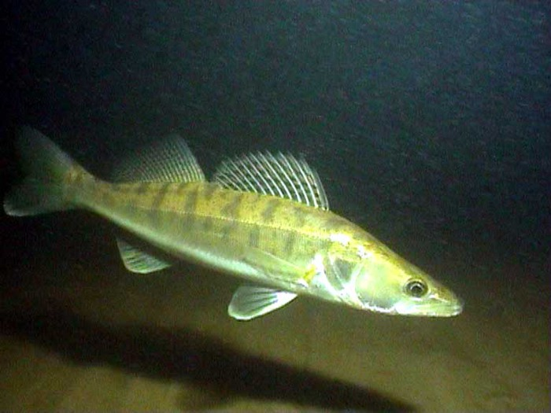
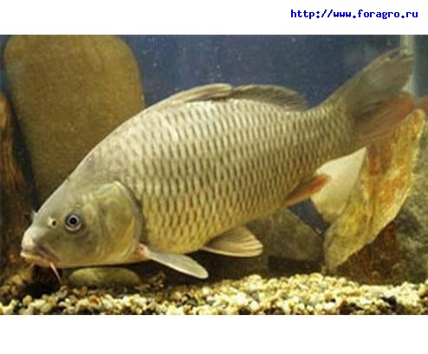
В водоемах Нижнего Дона встречается 71 вид рыб,
относящихся к 11 семействам. Наиболее
распространенные – карповые
(27 видов)

